Slide 1
Qiskit學習成果
0726報告
Notes:
大家好，我是朱哲毅，這禮拜要跟大家報告的是我學習量子電腦基本原理以及使用qiskit套件的心得。

Slide 2
outline
QFTvalidation
QNN
Notes:
我今天的報告會分為以下幾點，都承接於上禮拜的future work，第一點是QFT，第二點是我嘗試了一些qiskit的machine learning。

Slide 3
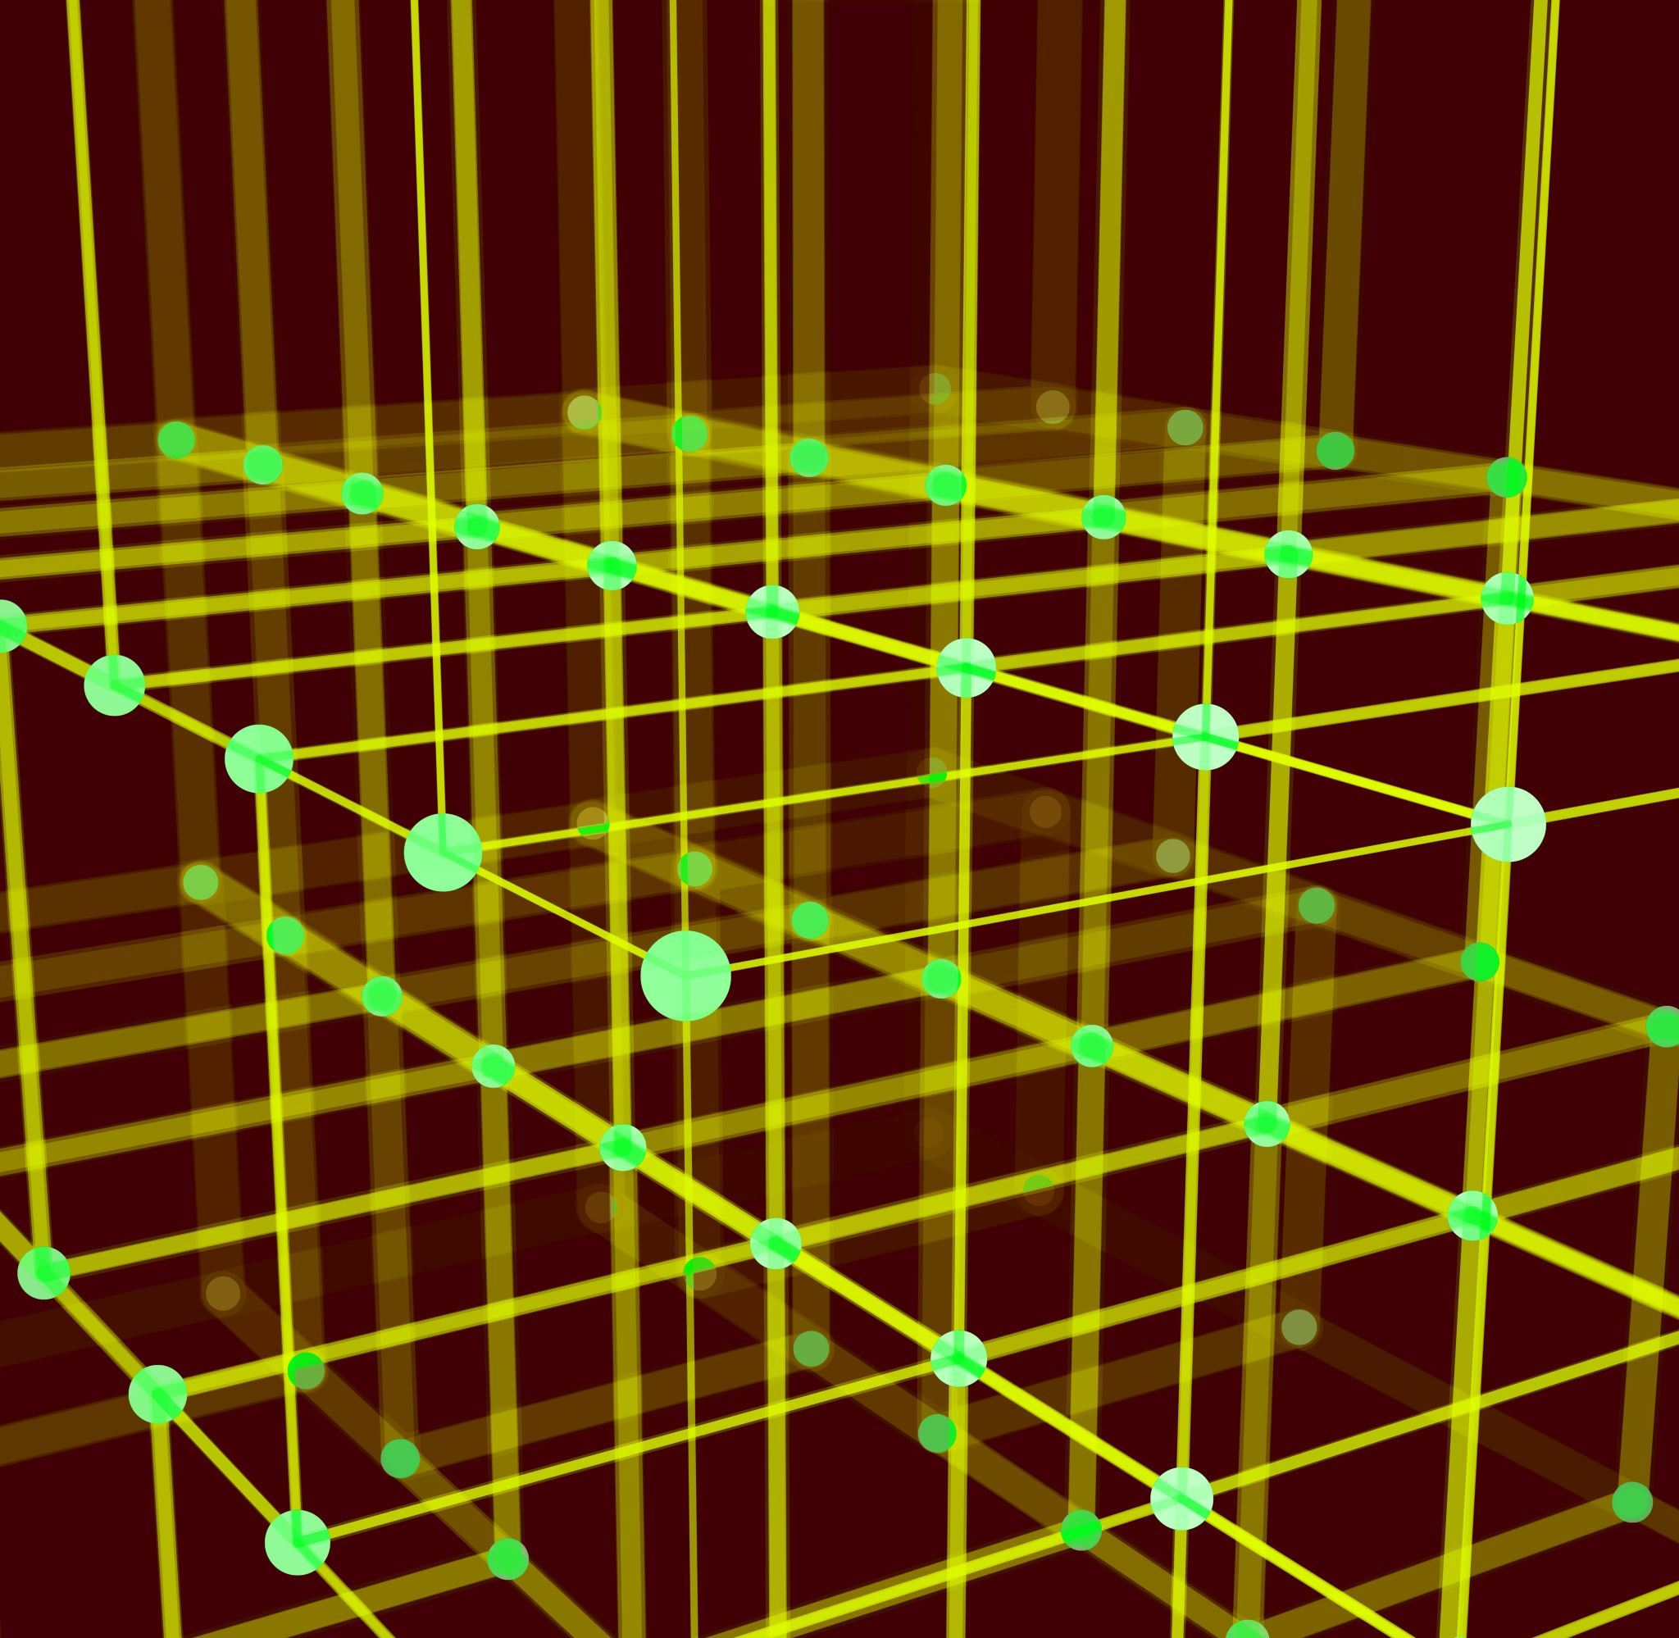
QFT validation

Slide 4
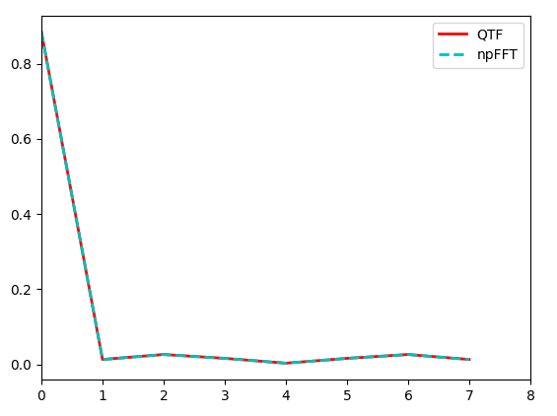
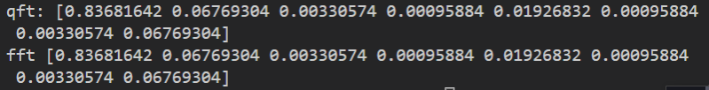

QFT vs fft
Notes:
這禮拜認真看維基百科之後才了解到傅立葉轉換也有很多種，我們最常看的是連續的那種，上次楊安正博士像我們講解了他在線性代數裡面用空間的角度來看，然後我找到一個影片我覺得講解的很trivial，e的虛數次方，我們可以把它看作對於負數平念的rotation，而在把它乘上原本的g of t就會讓它變長變短，而我們在最後轉換出來的結果想求的是那張圖質心的偏移，因為這裡是連續，所以我們就用積分的方式來找質心，最後看到偏離越大的地方就是他可以拆分出頻率的地方。

Slide 5
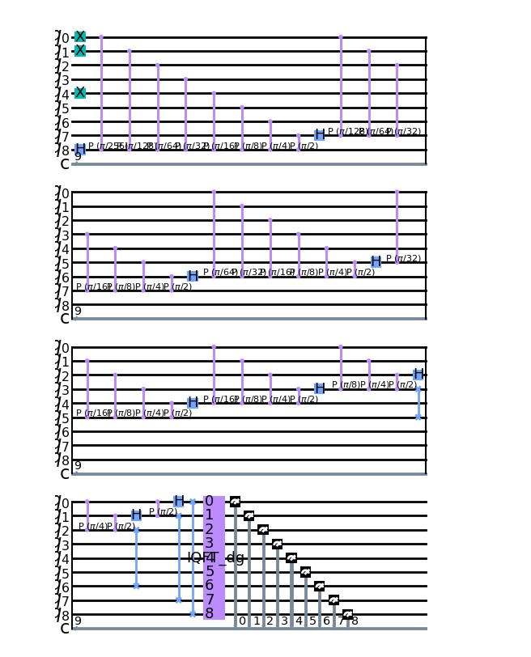
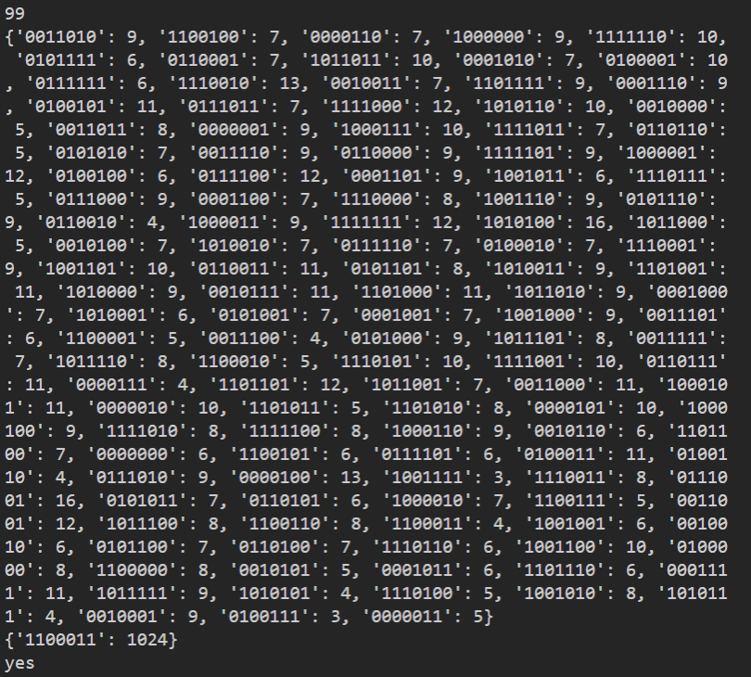
Qiskit built in qft
Use my own QFT to check Qiskit.QFT.
Notes:
首先一開始我們要看，為什麼需要量子電腦或是說量子計算，一定是因為效率，其實電腦的演進也就是一直在提升效率或計算力而已，只是量子計算可以說是跨時代的進步，舉個例子，以往要factorize一個617-digit的大數需要2700 core-years，但假如用上量子電腦的話可以在一天內就完成，我們後面也會提到，就是使用shor's algorithm。

Slide 6
QNN

Slide 7
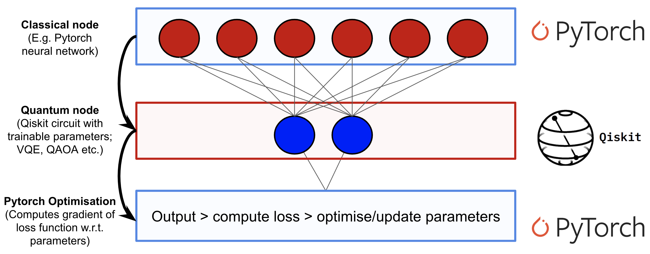
Introduction
Qiskit + Pytorch
Notes:
接下來要介紹的是量子中的機器學習，我們要先確定我們的目標是甚麼，教學裡面把它以C跟q分為四大塊，C就是傳統、q就是量子，CC代表傳統dataset、運行在傳統的ml演算法，而我們主要在億的都是CQ，也就是傳統的資料及用在量子的機器學習模型上，所以第二點要如何把傳統的dataset encode成量子的樣子就很重要了，然後最後就是要把原本的circuit parameterized才可以進行訓練。

Slide 8
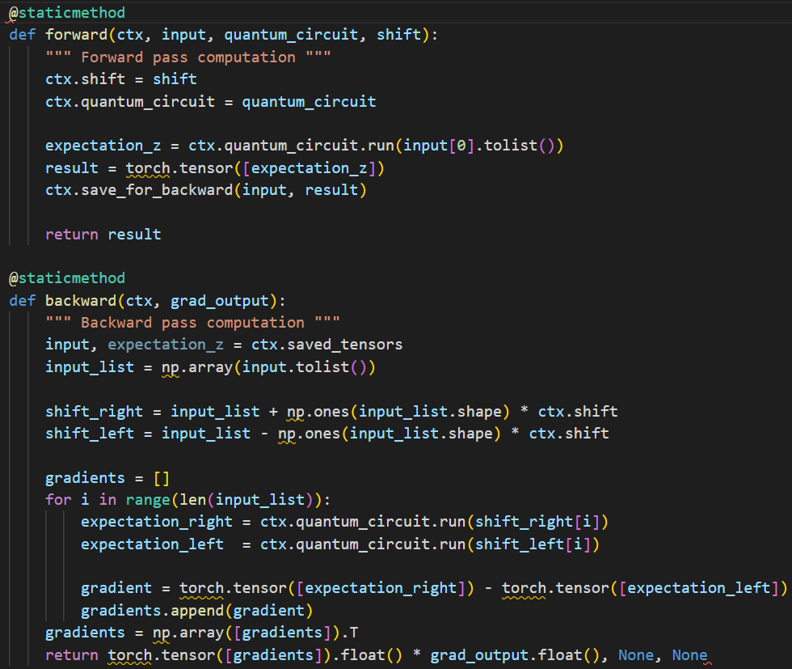
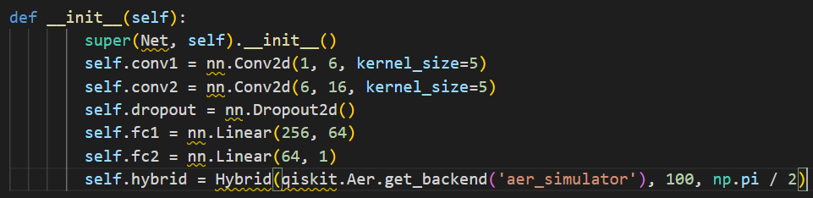
QNN MNIST
Notes:
接下來要介紹的是量子中的機器學習，我們要先確定我們的目標是甚麼，教學裡面把它以C跟q分為四大塊，C就是傳統、q就是量子，CC代表傳統dataset、運行在傳統的ml演算法，而我們主要在億的都是CQ，也就是傳統的資料及用在量子的機器學習模型上，所以第二點要如何把傳統的dataset encode成量子的樣子就很重要了，然後最後就是要把原本的circuit parameterized才可以進行訓練。

Slide 9
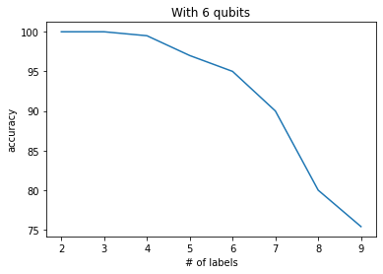
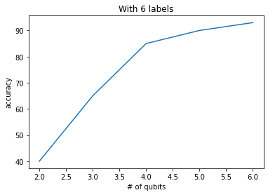
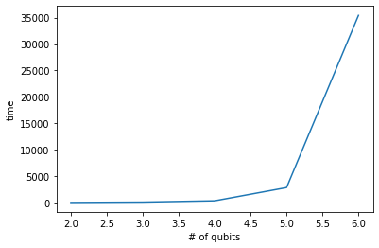
QNN MNIST
*quantum layer as out put layer
Notes:
接下來要介紹的是量子中的機器學習，我們要先確定我們的目標是甚麼，教學裡面把它以C跟q分為四大塊，C就是傳統、q就是量子，CC代表傳統dataset、運行在傳統的ml演算法，而我們主要在億的都是CQ，也就是傳統的資料及用在量子的機器學習模型上，所以第二點要如何把傳統的dataset encode成量子的樣子就很重要了，然後最後就是要把原本的circuit parameterized才可以進行訓練。

Slide 10
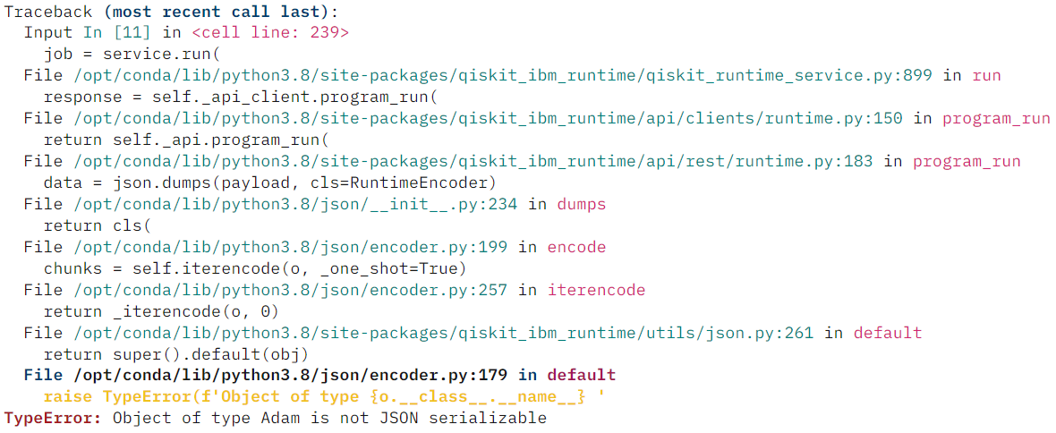
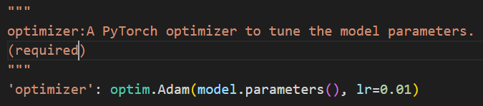
IBMQ
Notes:
接下來要介紹的是量子中的機器學習，我們要先確定我們的目標是甚麼，教學裡面把它以C跟q分為四大塊，C就是傳統、q就是量子，CC代表傳統dataset、運行在傳統的ml演算法，而我們主要在億的都是CQ，也就是傳統的資料及用在量子的機器學習模型上，所以第二點要如何把傳統的dataset encode成量子的樣子就很重要了，然後最後就是要把原本的circuit parameterized才可以進行訓練。

Slide 11
Future work
Figure out how to train the model on IBMQ
Read the paper about entanglement in QNN

Slide 12
reference
https://towardsdatascience.com/hybrid-quantum-neural-network-for-reduced-mnist-data-840897ad08a
https://www.researchgate.net/figure/A-COMPARISON-BETWEEN-THE-TWO-METHODS-FFT-AND-QFT-FOR-FIVE-DIFFERENT-IMAGES_tbl2_331674710
https://www.scirp.org/journal/paperinformation.aspx?paperid=60707
Notes:
參考資料

